Slide 1


Mindfluness ili puna svjesnost u kognitivno-bihevioralnoj terapiji
Hrvatsko udruženje za bihevioralno-kognitivne terapije
Praktikum 2.
Valentina Butković

Slide 2
Definicija mindfulnessa
svjesnost koja nastaje kroz obraćanje pozornosti na poseban način namjerno, svjesno, u sadašnjem trenutku, otvorenog uma, bez prosuđivanja
Primjena mindfulnessa:
za klijente koji doživljavaju opsesije, ruminaciju, brigu ili pretjeranu samokritičnost
klijente koji su u otporu prema prihvaćanju negativnih emocija, misli, slika ili boli

Slide 3

Promjena odnosa prema vlastitim mislima…
umjesto validacije misli, puštamo ih da dolaze i odlaze iz našeg uma
cilj nije – eliminacija negativnih misli (to je nemoguće i neadaptivno), nego prihvaćanje misli bez pokušaja i želje da ih evaluiramo ili mijenjamo

Slide 4
Tipovi mindfulnessa
1. Mindfulness misli
2. Mindfluness internalnih podražaja
3. Mindfluness za susjećanje prema sebi
Notes:
Za ruminaciju, brigu ili one koji potiskuju neg misli – ovo je obrađeno dalje, pogotovo za depresivne ruminacije
Za intezivna emocionalna stanja ili stresna inetrnalna iskustva??
Za klijente koji su jako samokritični

Slide 5
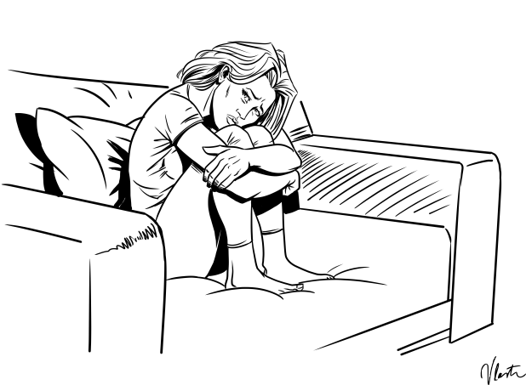
Zašto osoba ruminira?
Zašto gledam TV? Trebala bih tražiti posao. Uzalud trošim život. Ja sam totalni promašaj. Nema nade. Nikad neće biti bolje.
Evaluacija dolazi u obliku:
˝Ako shvatim zašto sam uopće postala depresivna bit će mi lakše. ˝
˝Ako predvidim probleme, možda mogu spriječiti njihovu pojavu.˝
trenutno olakšanje
dugoročno ponovna pojava
uvijek istih misli
˝Jednom kad počnem razmišljati o ovome, ne mogu prestati. ˝
Cilj je naučiti osobu:
1. da prepozna kada ruminira
2. prihvati neg misli
3. odabere da ih ne evaluira

Slide 6
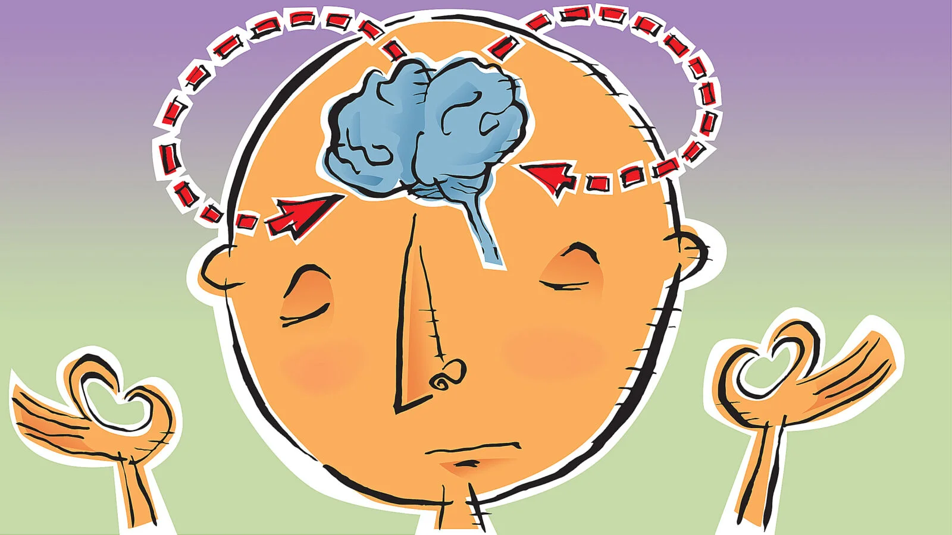
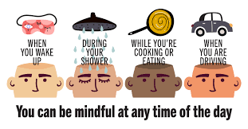
Formalna i neformalna usredotočena svjesnost
Formalna meditacija
u određenom vremenskom periodu (od 5 do 60 min – za početak 5 min) osoba se fokusira na određena iskustva – npr. dah, različite dijelove tijela, pokret, misli, emocije, vanjske objekte ili zvukove
Neformalna meditacija
primjena meditacije na svakodnevna iskustva – fokus na onome što radimo ili što se događa u trenutku na otvoren, neosuđujući način
kada pažnja prelazi sa specifičnog iskustva osoba je bez evaluacije vraća natrag
kad se um zaokuplja budućnošću i prošlošću, vratite ga na trenutno iskustvo
kod pojave neželjenih negativnih misli, emocija ili senzacija – primijetite ih bez pokušaja da ih kontrolirate i vratite pažnju natrag na trenutno iskustvo

Slide 7
Zašto bi i terapeut sam trebao provoditi mindfulness?
5 minuta u danu formalno
neformalno - može se prakticirati u gotovo svakoj aktivnosti u danu (hodanje, vožnja…)
1. Reducira stres i unaprjeđuje osjećaj dobrobiti. 2. Pomaže nam da klijentima bolje objasnimo tehniku. 3. Lakše ćete klijentima približiti dobrobiti mindfulnessa koje ste iskusili i time potaknuti njihovu motivaciju.

Slide 8
Integracija mindfulnessa u BKT
mindfulness se može koristiti kao zasebna tehnika ili u kombinaciji s drugim tehnikama
integracija mindfulnessa s drugim KBT tehnikama učinkovitija je od primjene mindfulnessa kao samostalne tehnike!

Slide 9
Integracija mindfulnessa u KBT na primjeru depresivne ruminacije
 | Smjernice za integraciju
1. | Educirajte klijenta o kognitivnom modelu
2. | Pomognite klijentu preispitati prednosti i nedostatke ruminacije u usporedbi s prednostima i nedostacima fokusiranja na sadašnji trenutak
3. | Koristite sokratovski dijalog u preispitivanju točnosti onoga što klijenti vide kao prednosti ruminacije
4. | Raspravite s njima kako ruminacija interferira sa njihovom sposobnošću da žive u skladu sa svojim životnim vrijednostima
5. | Educirajte klijente o tome kako mindfulness može biti od pomoći za njihov misaoni proces
6. | Uvedite ih u misaoni proces koji je povezan s ruminacijom na samoj seansi
7. | Tražite od klijenta da procijene intenzitet negativnih emocija.
DEMONSTRACIJA TEHNIKE

Slide 10
Tehnike nakon demonstracije mindfulnessa
 | Koraci
1. | Tražite klijente da ponovno procijene intenzitet negativnih emocija
2. | Pomognite im u izvođenju zaključka o iskustvu (u unaprjeđenju disfunkcionalnih vjerovanja o misaonom procesu)
3. | Dogovorite akcijski plan - 5 minuta formalnog mindfulnessa i integracija neformalnog mindfulnessa u svakodnevne aktivnosti
˝Koliki je sada intenzitet tuge?
˝Kako vam se ovo čini? Što ste primijetili?˝
˝Jeste li uspjeli vratiti pažnju na dah?˝
˝Što Vam to govori o vašoj sposobnosti da otpustite ruminaciju?˝
˝Što se dogodilo s vašim emocijama nakon primjene mindfulnessa?˝
˝Jeli vam ovo pomoglo?˝
˝Mislite li da ćete biti motivirati za akcijski plan?˝

Slide 11
Važnost konteksta u kojem uvodimo mindfulness
Prije mindfulnessa usmjerenog na dah treba se pozabaviti disfunkcionalnim mislima klijenta (što znači pitanjima kreirati kontekst anksioznosti ili neugodnih misli) jer:
vježba može poslužiti kao bihevioralni eksperiment za testiranje disfunkcionalnih vjerovanja, npr. ˝Ruminacija se ne može kontrolirati.˝
klijenti uče da im mindfulness omogućava određenu vrstu kontrole nad ruminacijom – što ih motivira
2. važno je da se repliciraju uvjeti izvan seanse
ako smo osobu podučili tehnici na seansi (kada je bila donekle opuštena), može se vratiti na seansu izvještavajući kako mu mindfulness nije pomogao dok je bio pod stresom

Slide 12
˝Aware˝ tehnika
tehnika je kreirana za pretjeranu zabrinutost ili anksioznost
može se koristiti i za ljutnju ili depresivnu ruminaciju
kažite klijentu da zamisli situaciju u kojoj predviđa da će se osjećati anksiozno
neka u imaginaciji zamišlja tu situaciju i sebe kako primjenjuje ovih pet koraka
 | Koraci
1. | Prihvati anksioznost (ili emociju).
2. | Promatraj ju sa distance.
3. | Pristupi joj konstruktivno
4. | Ponovi korake.
5. | Očekuj najbolje.

Slide 13
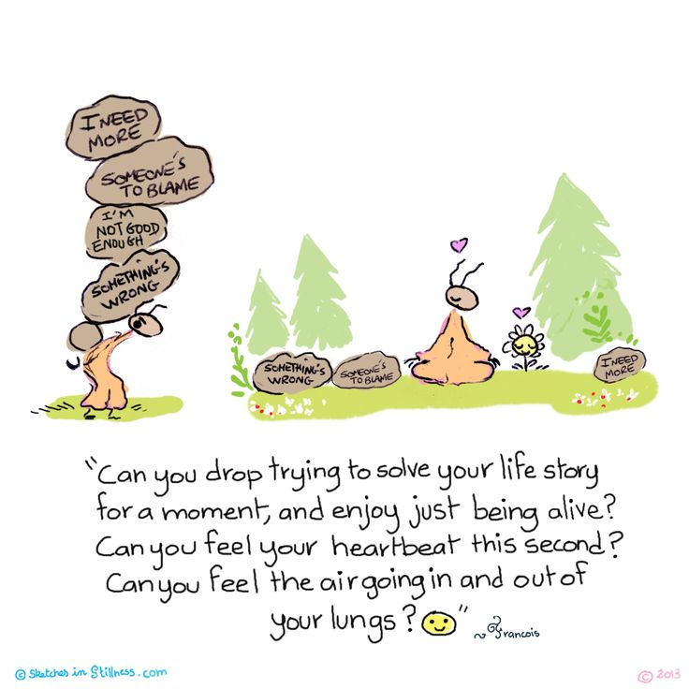
Hvala na pažnji!

